Slide 1
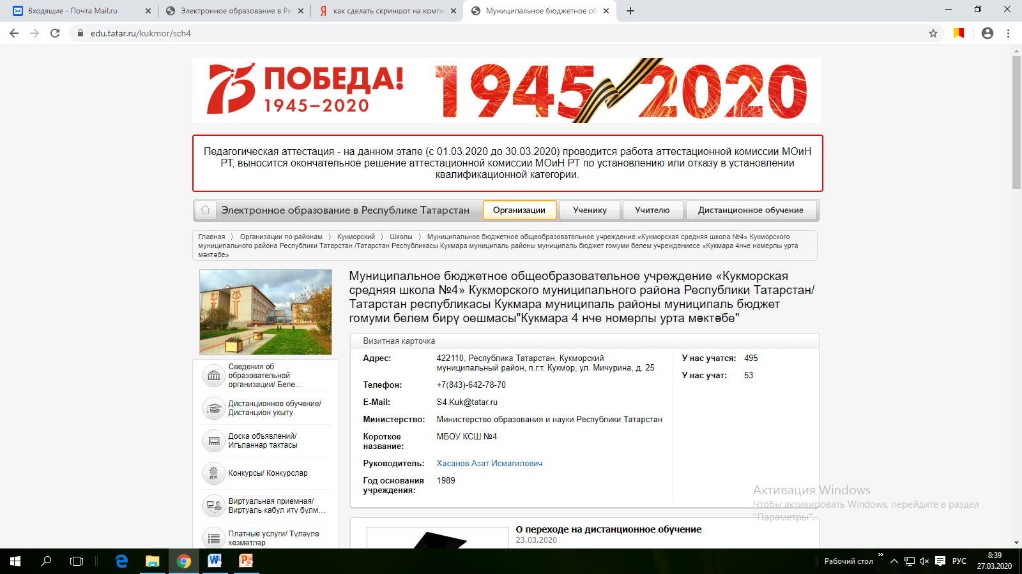
Учащийся должен зайти на сайт школы и выбрать вкладку «Дистанционное обучение»

Slide 2
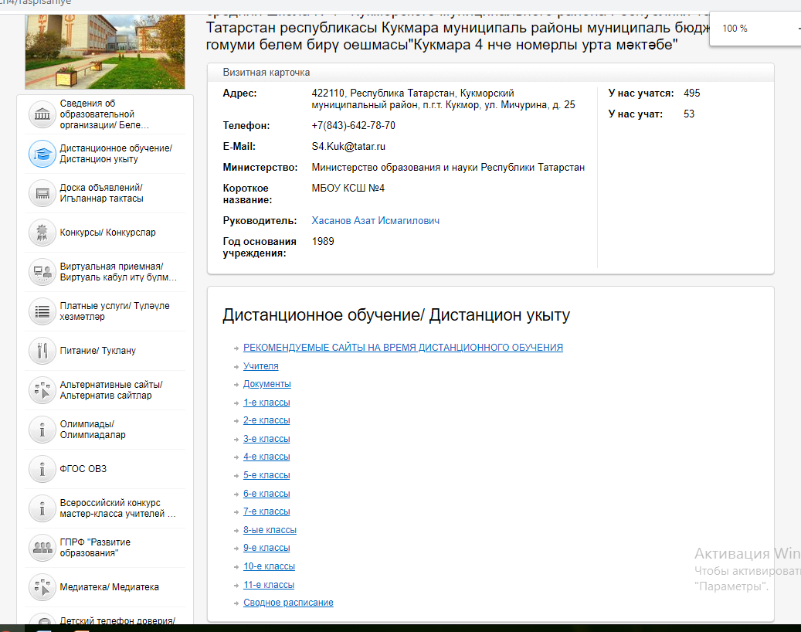
Учащийся должен выбрать вкладку «Учителя»

Slide 3
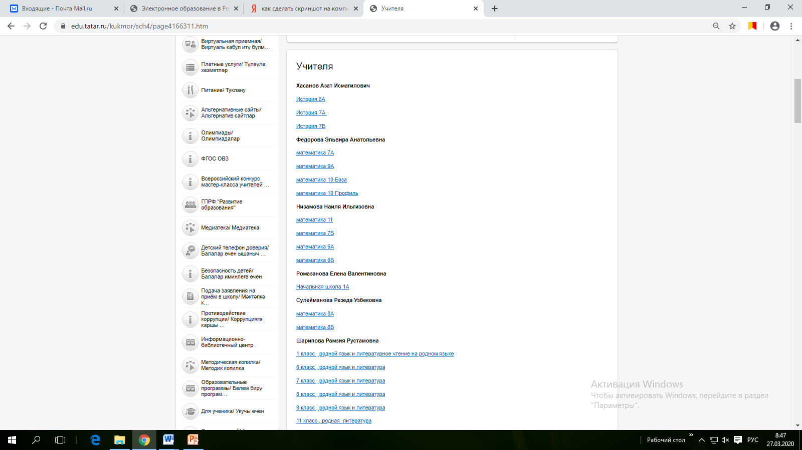
Учащийся должен выбрать из списка того учителя, который преподает
в его классе. Затем перейти по ссылке своего класса.

Slide 4
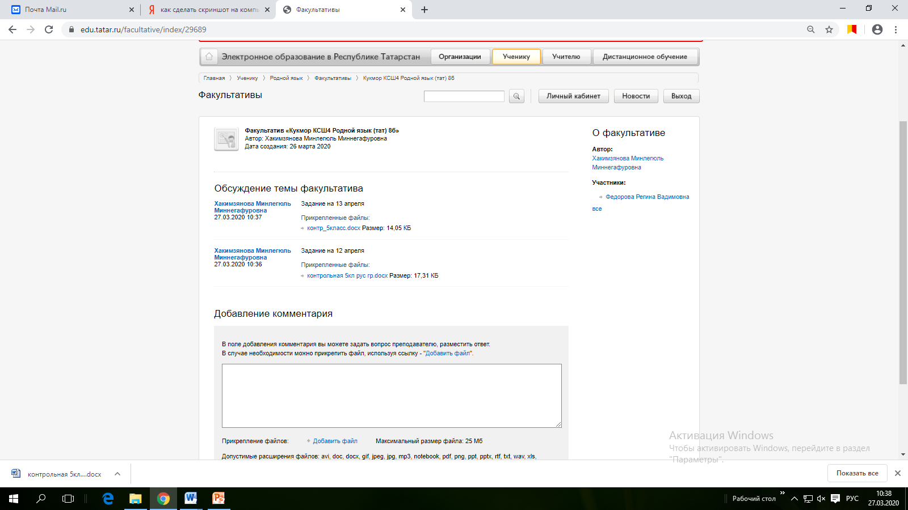
Учащийся должен скачать файл, прикрепленный к той дате урока, который должен пройти по основному расписанию.

Slide 5
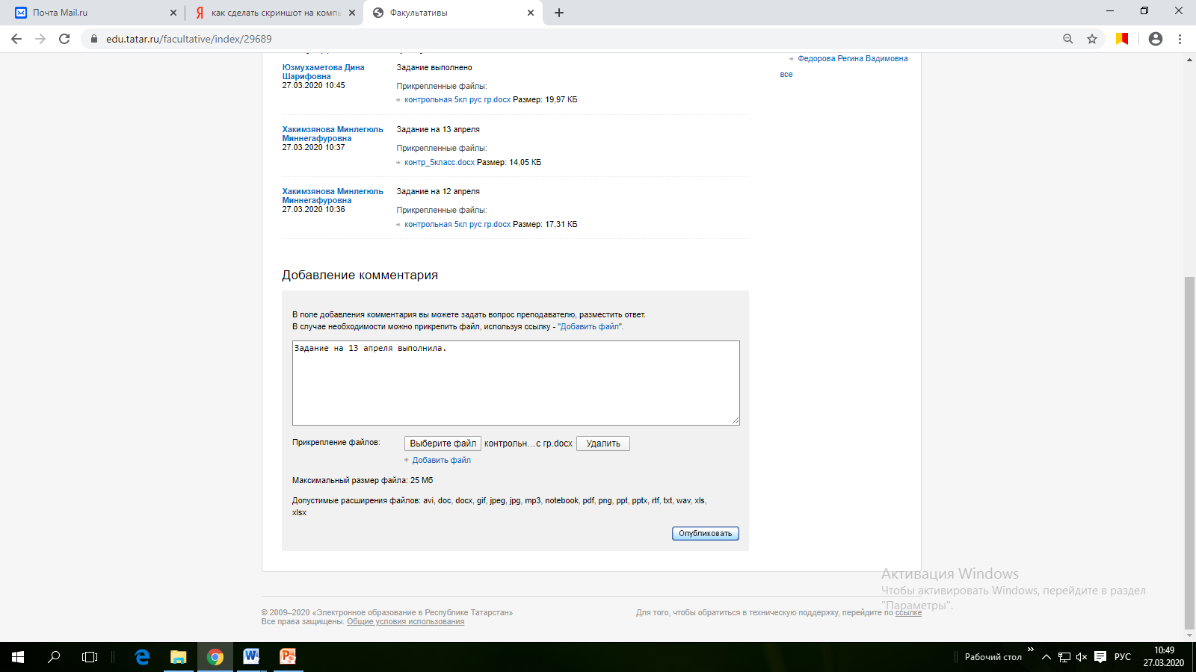
Учащийся должен в окне «Добавление комментария» вписать о том, что он выполнил задание.
При необходимости он может тут же задать вопрос учителю.
Выполненное задание отправляется в течение дня и в срок, договоренный с учителем-предметником.

